Slide 1

创AI案例类别:教育智能体/智能信息系统/人工智能学习工具（楷体20号）
知脉溯源
CDM驱动的知识状态诊断与根因追溯系统
知脉溯源开发组
AI教育创新团队

Slide 2

教学痛点：
考试后只知道分数低，却不知道
每个学生「具体哪个知识点没掌握」
更无法追溯「问题的根本原因是什么」
知脉溯源 —— 从数据出发，追溯每个知识盲点的根源
案例概述

Slide 3
一
知识中心：6层知识图谱，目录树管理知识点 + 关系图谱发现知识关联
实现功能
二
作业中心：题目-知识点Q矩阵可视化编辑，答题数据一键导入
三
诊断中心：DINA模型驱动，班级 & 学生双维度认知诊断
四
教学决策：根因追溯 + 反事实预测 + 个性化学习路径推荐

Slide 4

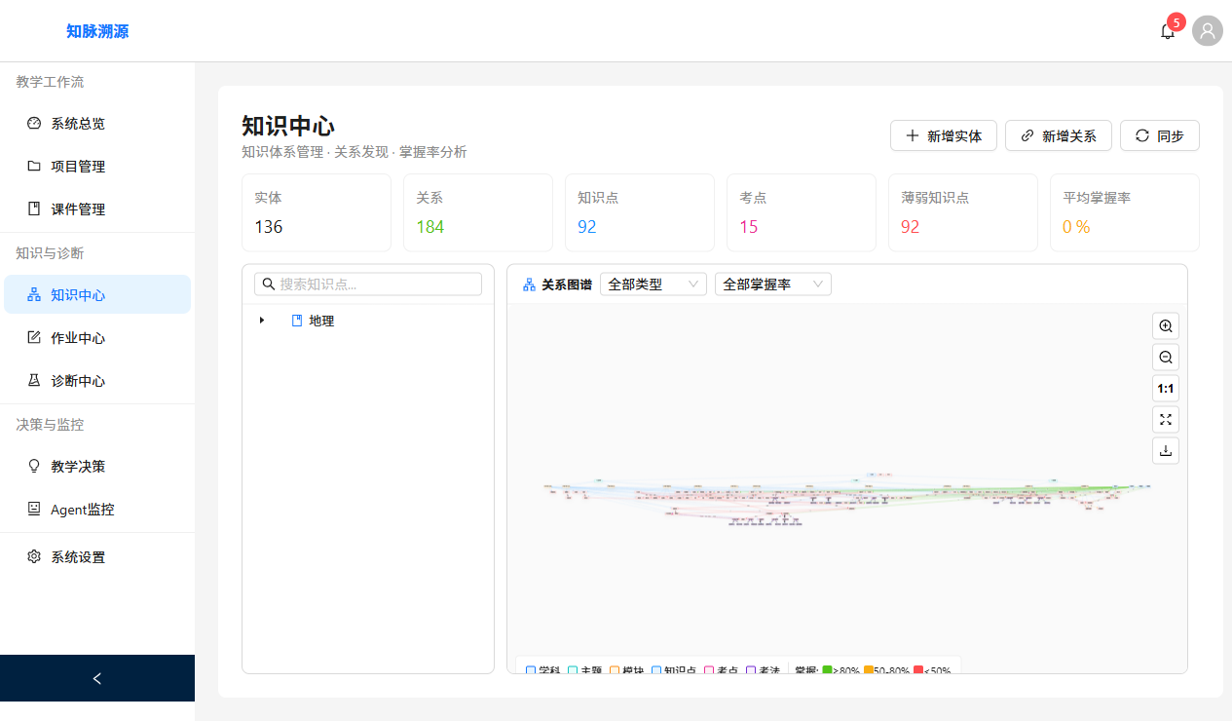
一、知识中心与作业联动
实现功能
1. 目录树按学科→主题→单元→知识点层级管理，支持搜索与右键操作
2. 知识图谱发现前驱-后继关系，节点双击查看追溯路径与影响范围
3. Q矩阵可视化编辑：标记每道题考察的知识点，点击切换 √/○
4. 知识点与作业联动：选中知识点可查看关联题目与作答数据

Slide 5
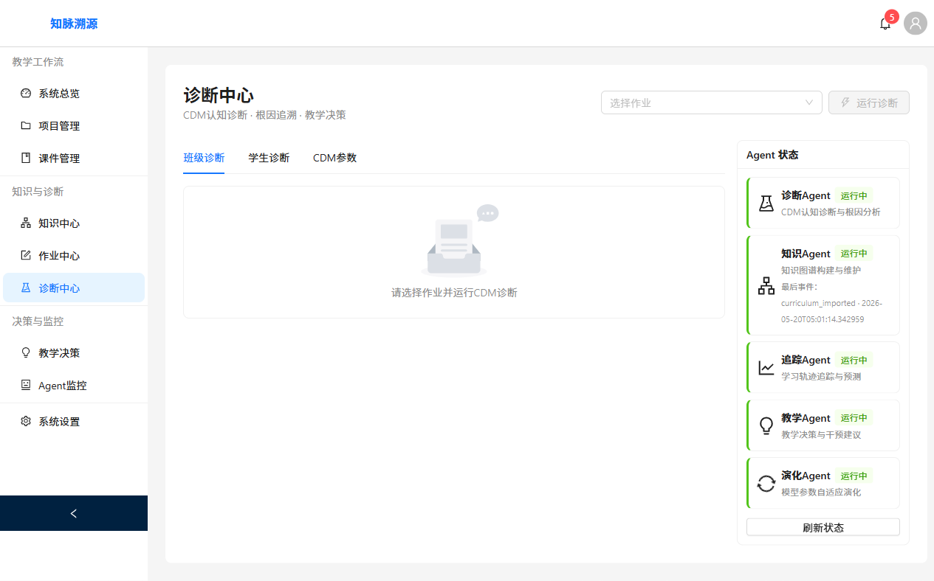
二、CDM诊断与教学决策
实现功能
1. DINA认知诊断模型 + EM算法，从答题数据客观估计学生知识状态
2. 班级掌握率热力图：红色 = 薄弱，绿色 = 掌握，一目了然
3. 根因追溯树：沿知识图谱前驱路径，找到最深层的知识缺口
4. 反事实预测：量化补课收益——「若补上XX，掌握率可从25%→68%」

Slide 6
一
5-Agent协作：诊断/知识/追溯/教学/进化 Agent 通过 AgentBus 总线实时联动
应用情况
二
DINA + EM算法：客观估计Slip（粗心）/ Guess（猜测）参数与知识状态 α 向量
三
6层知识图谱：学科→主题→单元→知识点→考点→考法，支持前驱-后继关系推理
四
全栈架构：React 18 + Ant Design 5 + FastAPI + PostgreSQL + Docker Compose

Slide 7
一、班级维度诊断
应用情况
1. 班级平均掌握率概览：整体水平 + 薄弱知识点排行
2. 掌握率热力图：每个学生在每个知识点上的掌握情况，红绿渐变直观呈现
3. 薄弱知识点排行榜：辅助教研组精准定位教学重点
4. CDM参数表：Slip率和Guess率，揭示题目质量与教学适配度

Slide 8
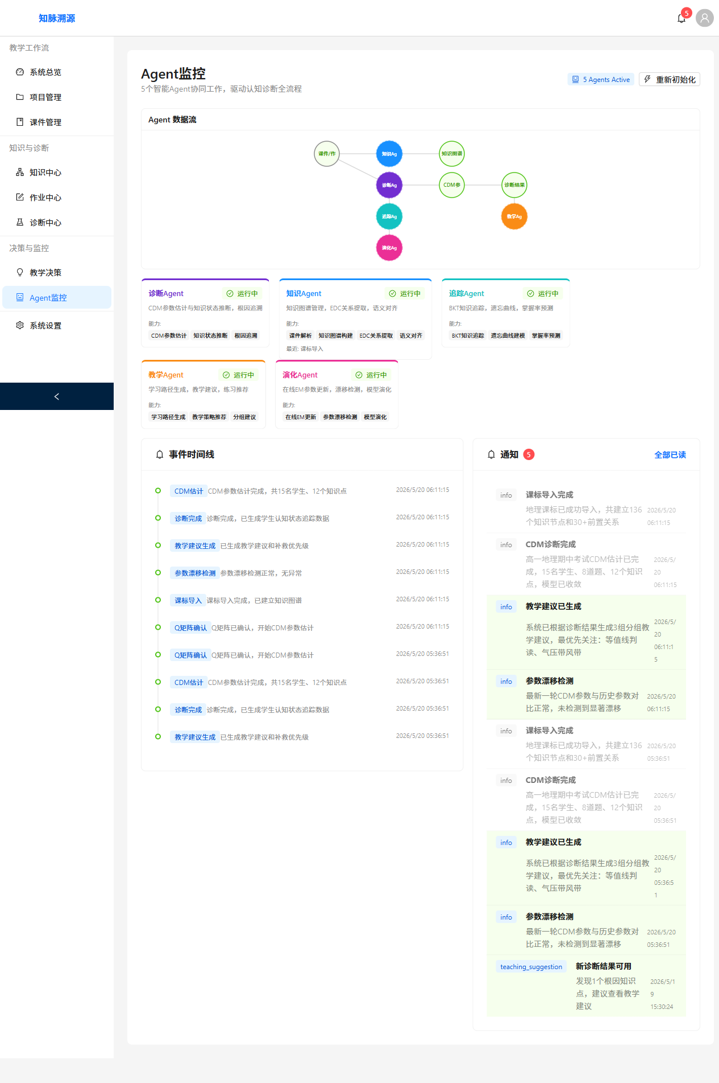
二、个体精准干预
应用情况
1. 单个学生知识状态诊断：每个知识点的掌握概率与薄弱点定位
2. 知识图谱根因追溯：沿前驱路径，找到最深层的知识缺口
3. 个性化学习路径：基于α向量的自适应推荐，标注预计用时
4. 5-Agent实时监控：诊断/知识/追溯/教学/进化 Agent状态可视化

Slide 9

谢谢！

